Slide 1
DataAgent
Agent Runtime 的混合架构选型与设计
Agent Runtime · 深度教学讲义
企业级Agent工程架构实战营
第15讲
Agent Runtime
2026-09

Slide 2
目录
DataAgent
01
概念详解
02
机制与图解
核心概念定义与边界
运行机制与图解
03
代码实现
04
应用实践
仓库真实代码三切面
落地步骤与场景
陷阱与排查
优化拓展
2

Slide 3
15
学习目标 / Lernziele
1) 能解释单 Loop的机制；2) 能对比固定的取舍；3) 能跑通 workflow.py 对应测试
Agent Runtime 的混合架构选型与设计

Slide 4
04
概念详解：单 Loop
「单 Loop」指简单探索。在企业级语境下，它同时约束接口契约、生命周期与治理边界，而不只是一个名词。
Agent Runtime 的混合架构选型与

Slide 5
05
定义与内涵：单 Loop
DataAgent
把单 Loop讲透：是什么、不是什么
自主与流程的混合编排：Harness 负责探索，Workflow 负责收口。
定义
「单 Loop」指简单探索。在企业级语境下，它同时约束接口契约、生命周期与治理边
01
何时选
何时选维度：简单探索
02
要点
要点维度：简单探索
03
课程第15讲
Agent Runtime
05

Slide 6
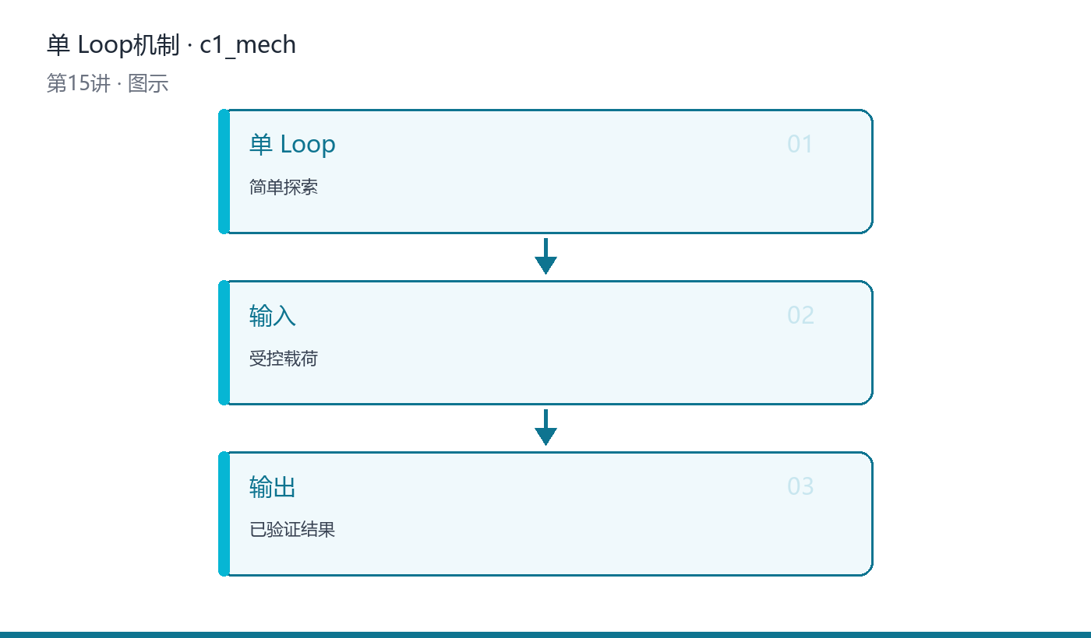
06
机制图解：单 Loop
DataAgent
一图看懂运行机制与数据流
01
「单 Loop」的运行机制分三步：输入契约校验 → 核心转换执行 → 结
02
关键环节：契约→执行→验证→留痕
03
落点：仓库验证
图：单 Loop 的机制与数据流（flow_v 视角）
课程第15讲
Agent Runtime
06

Slide 7
07
深入原理：单 Loop
DataAgent
正确姿势 vs 常见误用
正确姿势
常见误用
正确姿势：先定义「单 Loop」的契约与不变量，再谈实现；所有旁路都必须被审计。
契约先行，证据留痕
常见误用：把「单 Loop」当成一次性胶水代码，没有版本、没有度量、没有回滚路径。
无版本/无度量/无回滚
治理视角：控制权矩阵与自主性预算划定行动边界。
课程第15讲
Agent Runtime
07

Slide 8
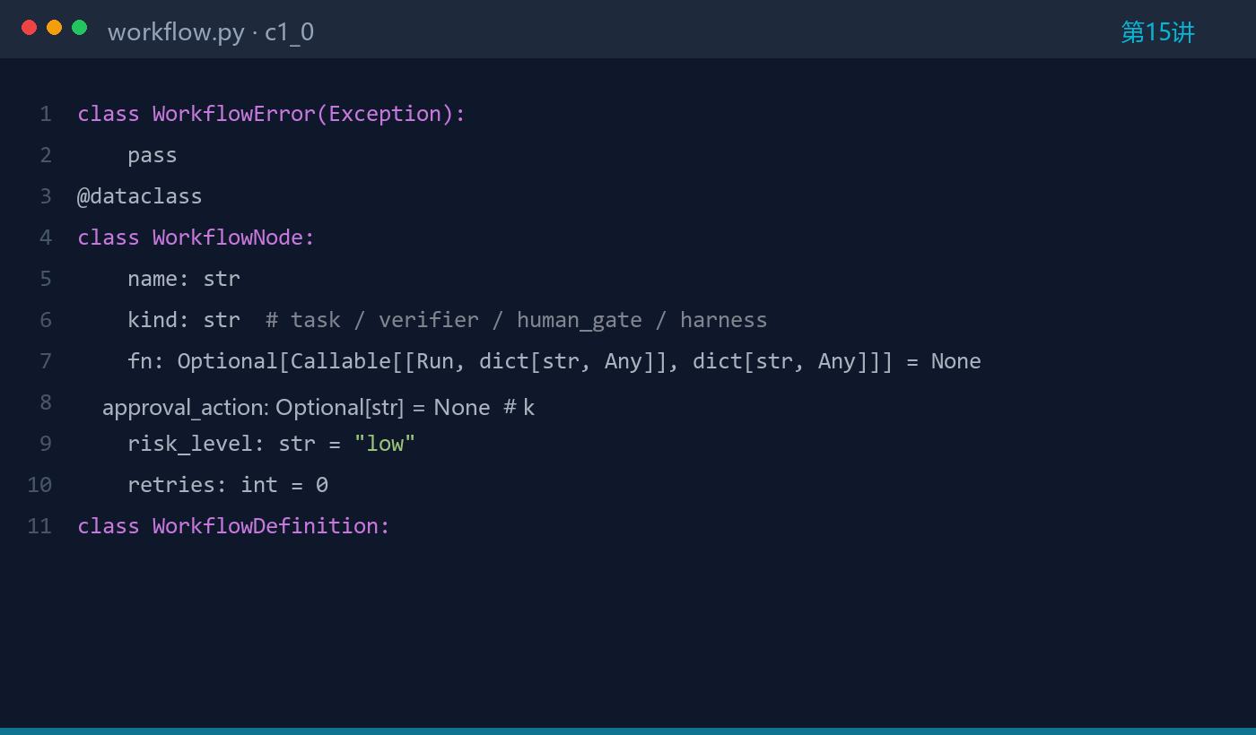
08
代码契约：单 Loop
DataAgent
仓库真实代码 · 契约切面
01
文件：workflow.py
02
切面：契约——先读接口再读实现
03
测试见 tests/ 目录
代码：workflow.py · 契约（概念1 单 Loop）
课程第15讲
Agent Runtime
08

Slide 9
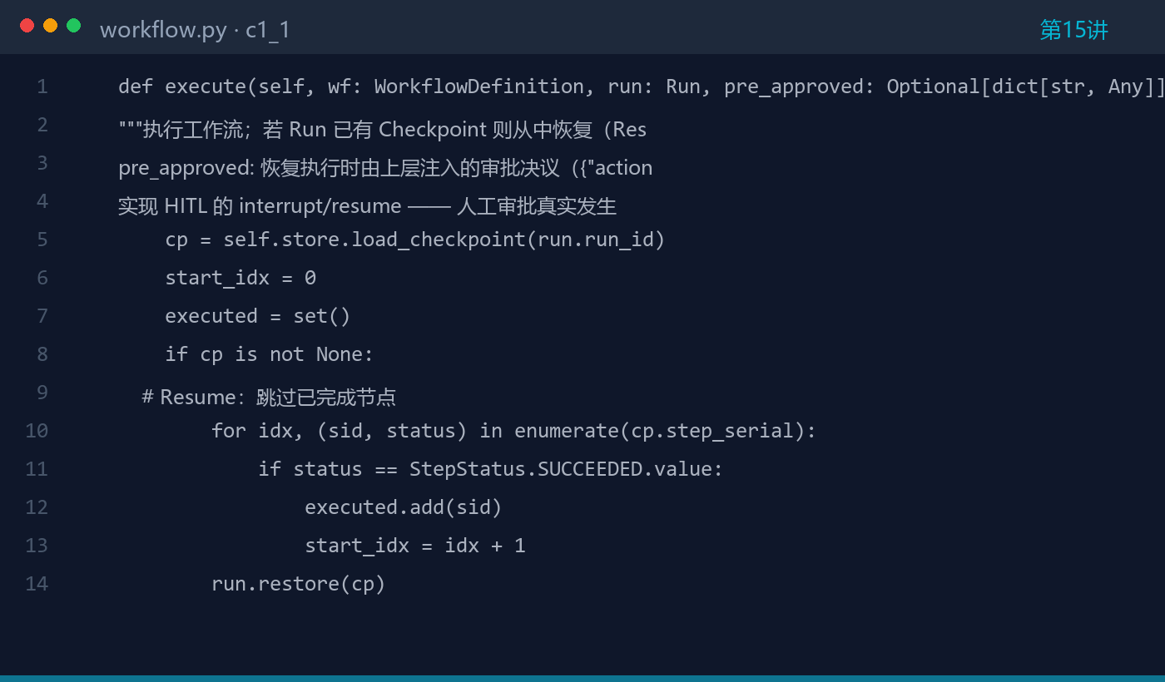
09
代码实现：单 Loop
DataAgent
仓库真实代码 · 实现切面
01
文件：workflow.py
02
切面：实现——先读接口再读实现
03
测试见 tests/ 目录
代码：workflow.py · 实现（概念1 单 Loop）
课程第15讲
Agent Runtime
09

Slide 10
10
应用实践：单 Loop
DataAgent
三步落地：闭环→灰度→放开
1
最小闭环
2
灰度验证
3
逐步放开
把「单 Loop」落到业务：先小流量灰度验证效果与成本，再逐步放开租户范
小流量对照基线，观察效果/成本/时延
按租户/场景分批，异常即回滚
案例视角：预算审批链路的审批-幂等-验真闭环实测。
课程第15讲
Agent Runtime
10

Slide 11
11
陷阱与排查：单 Loop
DataAgent
症状→根因→处置
症状
根因
处置
「单 Loop」典型故障：静
缺少验证/预算
验真+预算上限
结果不可解释
无 Trace 留痕
接入统一 Trace
效果悄悄退化
无回归基线
评测+回归门禁
先止血，再根因，最后沉淀为回归用例
课程第15讲
Agent Runtime
11

Slide 12
12
工程决策：单 Loop
DataAgent
候选方案 × 取舍（ADR）
方案
代价
结论
直连实现
快但耦合
Demo 可用
平台化
前期成本高
生产首选
保持简单
能力上限
按场景取舍
「单 Loop」的选型以证据与约束为准
课程第15讲
Agent Runtime
12

Slide 13
13
生产化：单 Loop
DataAgent
企业级落地三机制
阶段
机制
审计/落点
中断
ApprovalPending
waiting_approval
决议
decided_by/at
approve/reject
恢复
pre_approved
succeeded/canceled
HITL：中断-审批-恢复 全真实落库
课程第15讲
Agent Runtime
13

Slide 14
14
企业治理：单 Loop
DataAgent
三项已闭合边界
JWT
队列
审批
HS256+四角色RBAC
Pulsar/Redis Worker落库
HITL 中断-恢复
认证
未认证401/越权403（LAN实测）
01
队列
queued→running→终态全落库（LAN实测）
02
课程第15讲
Agent Runtime
14

Slide 15
15
优化拓展：单 Loop
DataAgent
三个可持续优化抓手
资产化
基线化
观测化
经验固化为规则/Skill
对照实验证明增量
Trace/Baseline 先行
资产化
「单 Loop」优化一：把人工经验固化为资产（规则/
01
基线化
「单 Loop」优化二：建立基线对照（关闭/盲选/受控三组）
02
课程第15讲
Agent Runtime
15

Slide 16
16
概念详解：固定 Workflow
对「固定 Workflow」的正确定位是：确定性/合规；它是可观测、可治理、可演进的稳定工程对象。
Agent Runtime 的混合架构选型与

Slide 17
17
定义与内涵：固定 Workflow
DataAgent
把固定 Workflow讲透：是什么、不是什
自主与流程的混合编排：Harness 负责探索，Workflow 负责收口。
定义
对「固定 Workflow」的正确定位是：确定性/合规；它是可观测、可治理、可演
01
何时选
何时选维度：确定性/合规
02
要点
要点维度：确定性/合规
03
课程第15讲
Agent Runtime
17

Slide 18
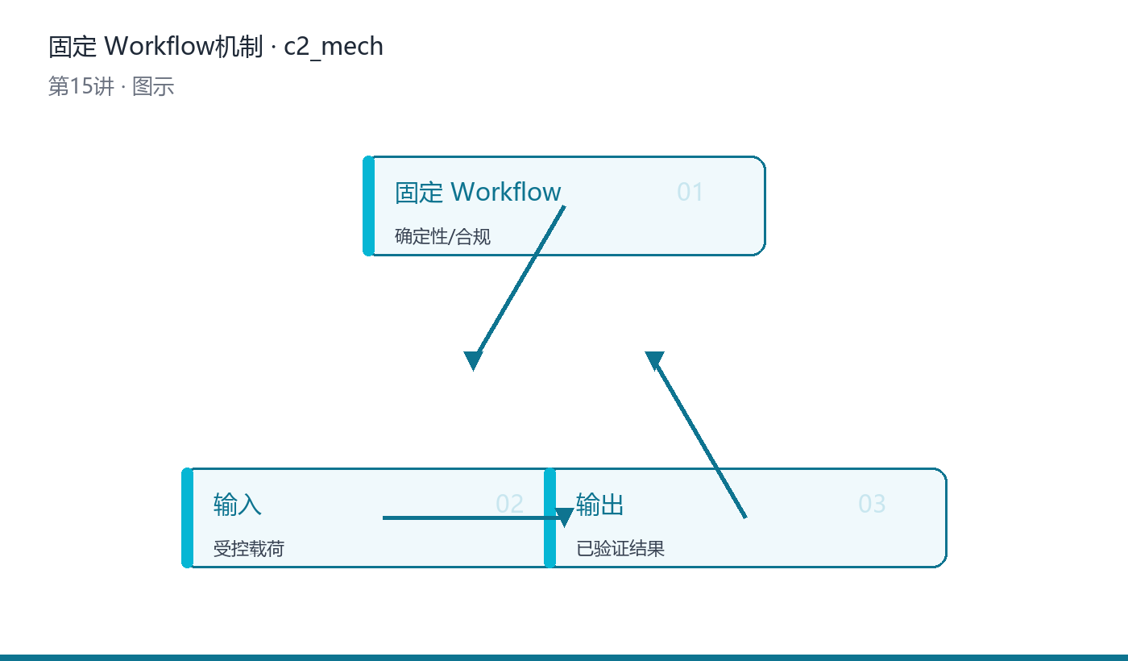
18
机制图解：固定 Workflow
DataAgent
一图看懂运行机制与数据流
01
从数据流看「固定 Workflow」：上游产出受控载荷，经
02
关键环节：契约→执行→验证→留痕
03
落点：仓库验证
图：固定 Workflow 的机制与数据流（cycle 视角）
课程第15讲
Agent Runtime
18

Slide 19
19
深入原理：固定 Workflow
DataAgent
正确姿势 vs 常见误用
正确姿势
常见误用
正确姿势：把「固定 Workflow」的决策依据落成证据（Trace/Eval），而不是
契约先行，证据留痕
常见误用：用相关性绕过「固定 Workflow」的硬性过滤，短期省事，长期必然越权或漂移
无版本/无度量/无回滚
治理视角：控制权矩阵与自主性预算划定行动边界。
课程第15讲
Agent Runtime
19

Slide 20

20
代码契约：固定 Workflow
DataAgent
仓库真实代码 · 契约切面
01
文件：workflow.py
02
切面：契约——先读接口再读实现
03
测试见 tests/ 目录
代码：workflow.py · 契约（概念2 固定 Workflow）
课程第15讲
Agent Runtime
20

Slide 21

21
代码实现：固定 Workflow
DataAgent
仓库真实代码 · 实现切面
01
文件：workflow.py
02
切面：实现——先读接口再读实现
03
测试见 tests/ 目录
代码：workflow.py · 实现（概念2 固定 Workflow）
课程第15讲
Agent Runtime
21

Slide 22
22
应用实践：固定 Workflow
DataAgent
三步落地：闭环→灰度→放开
1
最小闭环
2
灰度验证
3
逐步放开
「固定 Workflow」的应用入口在本课程 DataAgent：跑通对
小流量对照基线，观察效果/成本/时延
按租户/场景分批，异常即回滚
案例视角：预算审批链路的审批-幂等-验真闭环实测。
课程第15讲
Agent Runtime
22

Slide 23
23
陷阱与排查：固定 Workflow
DataAgent
症状→根因→处置
症状
根因
处置
「固定 Workflow」典
缺少验证/预算
验真+预算上限
结果不可解释
无 Trace 留痕
接入统一 Trace
效果悄悄退化
无回归基线
评测+回归门禁
先止血，再根因，最后沉淀为回归用例
课程第15讲
Agent Runtime
23

Slide 24
24
工程决策：固定 Workflow
DataAgent
候选方案 × 取舍（ADR）
方案
代价
结论
直连实现
快但耦合
Demo 可用
平台化
前期成本高
生产首选
保持简单
能力上限
按场景取舍
「固定 Workflow」的选型以证据与
课程第15讲
Agent Runtime
24

Slide 25
25
生产化：固定 Workflow
DataAgent
企业级落地三机制
阶段
机制
审计/落点
中断
ApprovalPending
waiting_approval
决议
decided_by/at
approve/reject
恢复
pre_approved
succeeded/canceled
HITL：中断-审批-恢复 全真实落库
课程第15讲
Agent Runtime
25

Slide 26
26
企业治理：固定 Workflow
DataAgent
三项已闭合边界
JWT
队列
审批
HS256+四角色RBAC
Pulsar/Redis Worker落库
HITL 中断-恢复
认证
未认证401/越权403（LAN实测）
01
队列
queued→running→终态全落库（LAN实测）
02
课程第15讲
Agent Runtime
26

Slide 27
27
优化拓展：固定 Workflow
DataAgent
三个可持续优化抓手
资产化
基线化
观测化
经验固化为规则/Skill
对照实验证明增量
Trace/Baseline 先行
资产化
「固定 Workflow」优化一：把人工经验固化为资产（规则
01
基线化
「固定 Workflow」优化二：建立基线对照（关闭/盲选/
02
课程第15讲
Agent Runtime
27

Slide 28
28
概念详解：动态 Graph
「动态 Graph」的本质是复杂拓扑。理解它的关键是分清模型能做的与系统必须兜底的。
Agent Runtime 的混合架构选型与

Slide 29
29
定义与内涵：动态 Graph
DataAgent
把动态 Graph讲透：是什么、不是什么
自主与流程的混合编排：Harness 负责探索，Workflow 负责收口。
定义
「动态 Graph」的本质是复杂拓扑。理解它的关键是分清模型能做的与系统必须兜底
01
何时选
何时选维度：复杂拓扑
02
要点
要点维度：复杂拓扑
03
课程第15讲
Agent Runtime
29

Slide 30
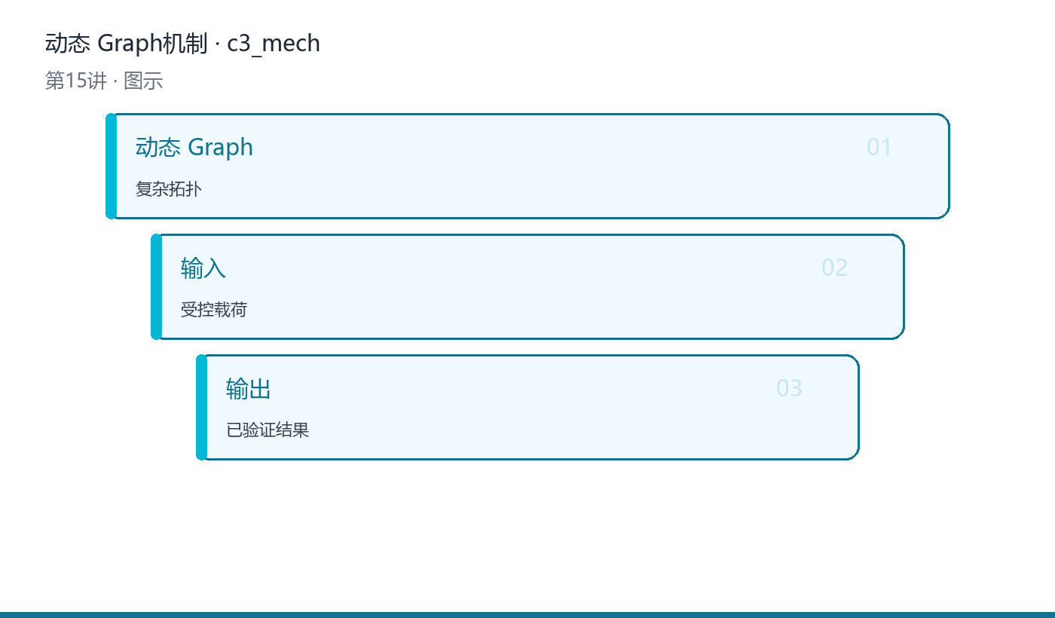
30
机制图解：动态 Graph
DataAgent
一图看懂运行机制与数据流
01
「动态 Graph」的机制核心是解耦：策略与执行分离、状态与过程分离、权
02
关键环节：契约→执行→验证→留痕
03
落点：仓库验证
图：动态 Graph 的机制与数据流（layers 视角）
课程第15讲
Agent Runtime
30

Slide 31
31
深入原理：动态 Graph
DataAgent
正确姿势 vs 常见误用
正确姿势
常见误用
正确姿势：为「动态 Graph」设置显式预算与停止条件，宁可慢一点，不可失控。
契约先行，证据留痕
常见误用：只在 Demo 里验证「动态 Graph」的正常路径，故障注入一跑就现出原形。
无版本/无度量/无回滚
治理视角：控制权矩阵与自主性预算划定行动边界。
课程第15讲
Agent Runtime
31

Slide 32

32
代码契约：动态 Graph
DataAgent
仓库真实代码 · 契约切面
01
文件：workflow.py
02
切面：契约——先读接口再读实现
03
测试见 tests/ 目录
代码：workflow.py · 契约（概念3 动态 Graph）
课程第15讲
Agent Runtime
32

Slide 33

33
代码实现：动态 Graph
DataAgent
仓库真实代码 · 实现切面
01
文件：workflow.py
02
切面：实现——先读接口再读实现
03
测试见 tests/ 目录
代码：workflow.py · 实现（概念3 动态 Graph）
课程第15讲
Agent Runtime
33

Slide 34
34
应用实践：动态 Graph
DataAgent
三步落地：闭环→灰度→放开
1
最小闭环
2
灰度验证
3
逐步放开
上线「动态 Graph」前自检三问：失败会怎样？谁能审计？回滚要多久？
小流量对照基线，观察效果/成本/时延
按租户/场景分批，异常即回滚
案例视角：预算审批链路的审批-幂等-验真闭环实测。
课程第15讲
Agent Runtime
34

Slide 35
35
陷阱与排查：动态 Graph
DataAgent
症状→根因→处置
症状
根因
处置
「动态 Graph」典型故障
缺少验证/预算
验真+预算上限
结果不可解释
无 Trace 留痕
接入统一 Trace
效果悄悄退化
无回归基线
评测+回归门禁
先止血，再根因，最后沉淀为回归用例
课程第15讲
Agent Runtime
35

Slide 36
36
工程决策：动态 Graph
DataAgent
候选方案 × 取舍（ADR）
方案
代价
结论
直连实现
快但耦合
Demo 可用
平台化
前期成本高
生产首选
保持简单
能力上限
按场景取舍
「动态 Graph」的选型以证据与约束为
课程第15讲
Agent Runtime
36

Slide 37
37
生产化：动态 Graph
DataAgent
企业级落地三机制
阶段
机制
审计/落点
中断
ApprovalPending
waiting_approval
决议
decided_by/at
approve/reject
恢复
pre_approved
succeeded/canceled
HITL：中断-审批-恢复 全真实落库
课程第15讲
Agent Runtime
37

Slide 38
38
企业治理：动态 Graph
DataAgent
三项已闭合边界
JWT
队列
审批
HS256+四角色RBAC
Pulsar/Redis Worker落库
HITL 中断-恢复
认证
未认证401/越权403（LAN实测）
01
队列
queued→running→终态全落库（LAN实测）
02
课程第15讲
Agent Runtime
38

Slide 39
39
优化拓展：动态 Graph
DataAgent
三个可持续优化抓手
资产化
基线化
观测化
经验固化为规则/Skill
对照实验证明增量
Trace/Baseline 先行
资产化
「动态 Graph」优化一：把人工经验固化为资产（规则/
01
基线化
「动态 Graph」优化二：建立基线对照（关闭/盲选/受控三
02
课程第15讲
Agent Runtime
39

Slide 40
40
概念详解：多 Agent
把「多 Agent Graph」当工程对象看：多角色。它有明确的输入契约、失败语义与度量口径。
Agent Runtime 的混合架构选型与

Slide 41
41
定义与内涵：多 Agent Graph
DataAgent
把多 Agent Graph讲透：是什么、不
自主与流程的混合编排：Harness 负责探索，Workflow 负责收口。
定义
把「多 Agent Graph」当工程对象看：多角色。它有明确的输入契约、失败语
01
何时选
何时选维度：多角色
02
要点
要点维度：多角色
03
课程第15讲
Agent Runtime
41

Slide 42
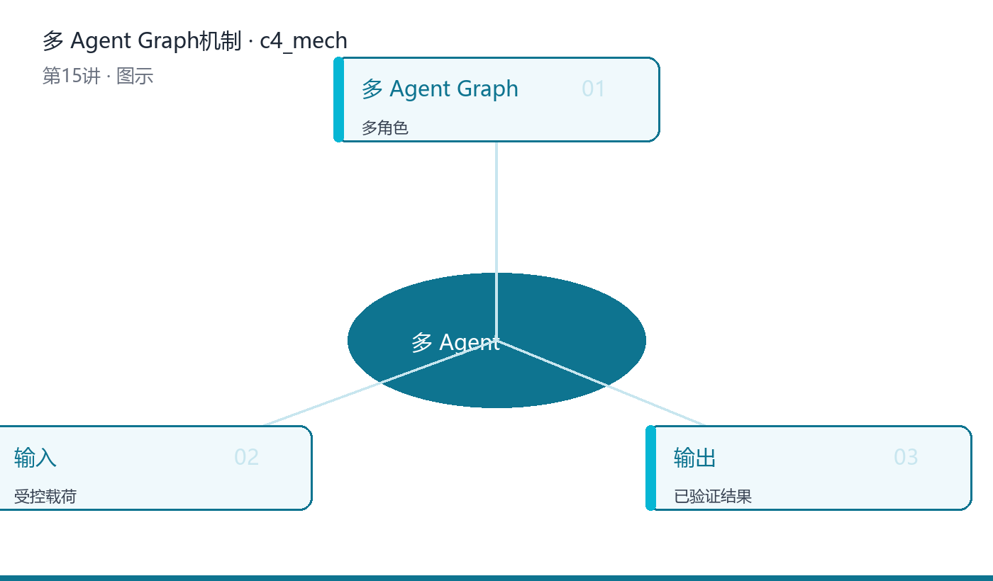
42
机制图解：多 Agent Graph
DataAgent
一图看懂运行机制与数据流
01
「多 Agent Graph」之所以可靠，是因为它把不确定性关进笼子：预
02
关键环节：契约→执行→验证→留痕
03
落点：仓库验证
图：多 Agent Graph 的机制与数据流（hub 视角）
课程第15讲
Agent Runtime
42

Slide 43
43
深入原理：多 Agent Graph
DataAgent
正确姿势 vs 常见误用
正确姿势
常见误用
正确姿势：先定义「多 Agent Graph」的契约与不变量，再谈实现；所有旁路都必须被
契约先行，证据留痕
常见误用：把「多 Agent Graph」当成一次性胶水代码，没有版本、没有度量、没有回
无版本/无度量/无回滚
治理视角：控制权矩阵与自主性预算划定行动边界。
课程第15讲
Agent Runtime
43

Slide 44

44
代码契约：多 Agent Graph
DataAgent
仓库真实代码 · 契约切面
01
文件：workflow.py
02
切面：契约——先读接口再读实现
03
测试见 tests/ 目录
代码：workflow.py · 契约（概念4 多 Agent Graph）
课程第15讲
Agent Runtime
44

Slide 45

45
代码实现：多 Agent Graph
DataAgent
仓库真实代码 · 实现切面
01
文件：workflow.py
02
切面：实现——先读接口再读实现
03
测试见 tests/ 目录
代码：workflow.py · 实现（概念4 多 Agent Graph）
课程第15讲
Agent Runtime
45

Slide 46
46
应用实践：多 Agent Graph
DataAgent
三步落地：闭环→灰度→放开
1
最小闭环
2
灰度验证
3
逐步放开
把「多 Agent Graph」落到业务：先小流量灰度验证效果与成本，再
小流量对照基线，观察效果/成本/时延
按租户/场景分批，异常即回滚
案例视角：预算审批链路的审批-幂等-验真闭环实测。
课程第15讲
Agent Runtime
46

Slide 47
47
陷阱与排查：多 Agent Graph
DataAgent
症状→根因→处置
症状
根因
处置
「多 Agent Graph
缺少验证/预算
验真+预算上限
结果不可解释
无 Trace 留痕
接入统一 Trace
效果悄悄退化
无回归基线
评测+回归门禁
先止血，再根因，最后沉淀为回归用例
课程第15讲
Agent Runtime
47

Slide 48
48
工程决策：多 Agent Graph
DataAgent
候选方案 × 取舍（ADR）
方案
代价
结论
直连实现
快但耦合
Demo 可用
平台化
前期成本高
生产首选
保持简单
能力上限
按场景取舍
「多 Agent Graph」的选型以证
课程第15讲
Agent Runtime
48

Slide 49
49
生产化：多 Agent Graph
DataAgent
企业级落地三机制
阶段
机制
审计/落点
中断
ApprovalPending
waiting_approval
决议
decided_by/at
approve/reject
恢复
pre_approved
succeeded/canceled
HITL：中断-审批-恢复 全真实落库
课程第15讲
Agent Runtime
49

Slide 50
50
企业治理：多 Agent Graph
DataAgent
三项已闭合边界
JWT
队列
审批
HS256+四角色RBAC
Pulsar/Redis Worker落库
HITL 中断-恢复
认证
未认证401/越权403（LAN实测）
01
队列
queued→running→终态全落库（LAN实测）
02
课程第15讲
Agent Runtime
50

Slide 51
51
优化拓展：多 Agent Graph
DataAgent
三个可持续优化抓手
资产化
基线化
观测化
经验固化为规则/Skill
对照实验证明增量
Trace/Baseline 先行
资产化
「多 Agent Graph」优化一：把人工经验固化为资产（
01
基线化
「多 Agent Graph」优化二：建立基线对照（关闭/盲
02
课程第15讲
Agent Runtime
51

Slide 52
52
概念详解：混合
「混合」指企业生产。在企业级语境下，它同时约束接口契约、生命周期与治理边界，而不只是一个名词。
Agent Runtime 的混合架构选型与

Slide 53
53
定义与内涵：混合
DataAgent
把混合讲透：是什么、不是什么
自主与流程的混合编排：Harness 负责探索，Workflow 负责收口。
定义
「混合」指企业生产。在企业级语境下，它同时约束接口契约、生命周期与治理边界，而不
01
何时选
何时选维度：企业生产
02
要点
要点维度：企业生产
03
课程第15讲
Agent Runtime
53

Slide 54

54
机制图解：混合
DataAgent
一图看懂运行机制与数据流
01
「混合」的运行机制分三步：输入契约校验 → 核心转换执行 → 结果验证与
02
关键环节：契约→执行→验证→留痕
03
落点：仓库验证
图：混合 的机制与数据流（flow_v 视角）
课程第15讲
Agent Runtime
54

Slide 55
55
深入原理：混合
DataAgent
正确姿势 vs 常见误用
正确姿势
常见误用
正确姿势：把「混合」的决策依据落成证据（Trace/Eval），而不是凭经验拍板。
契约先行，证据留痕
常见误用：用相关性绕过「混合」的硬性过滤，短期省事，长期必然越权或漂移。
无版本/无度量/无回滚
治理视角：控制权矩阵与自主性预算划定行动边界。
课程第15讲
Agent Runtime
55

Slide 56

56
代码契约：混合
DataAgent
仓库真实代码 · 契约切面
01
文件：workflow.py
02
切面：契约——先读接口再读实现
03
测试见 tests/ 目录
代码：workflow.py · 契约（概念5 混合）
课程第15讲
Agent Runtime
56

Slide 57

57
代码实现：混合
DataAgent
仓库真实代码 · 实现切面
01
文件：workflow.py
02
切面：实现——先读接口再读实现
03
测试见 tests/ 目录
代码：workflow.py · 实现（概念5 混合）
课程第15讲
Agent Runtime
57

Slide 58
58
应用实践：混合
DataAgent
三步落地：闭环→灰度→放开
1
最小闭环
2
灰度验证
3
逐步放开
「混合」的应用入口在本课程 DataAgent：跑通对应 pytest
小流量对照基线，观察效果/成本/时延
按租户/场景分批，异常即回滚
案例视角：预算审批链路的审批-幂等-验真闭环实测。
课程第15讲
Agent Runtime
58

Slide 59
59
陷阱与排查：混合
DataAgent
症状→根因→处置
症状
根因
处置
「混合」典型故障：成本失控—
缺少验证/预算
验真+预算上限
结果不可解释
无 Trace 留痕
接入统一 Trace
效果悄悄退化
无回归基线
评测+回归门禁
先止血，再根因，最后沉淀为回归用例
课程第15讲
Agent Runtime
59

Slide 60
60
工程决策：混合
DataAgent
候选方案 × 取舍（ADR）
方案
代价
结论
直连实现
快但耦合
Demo 可用
平台化
前期成本高
生产首选
保持简单
能力上限
按场景取舍
「混合」的选型以证据与约束为准
课程第15讲
Agent Runtime
60

Slide 61
61
生产化：混合
DataAgent
企业级落地三机制
阶段
机制
审计/落点
中断
ApprovalPending
waiting_approval
决议
decided_by/at
approve/reject
恢复
pre_approved
succeeded/canceled
HITL：中断-审批-恢复 全真实落库
课程第15讲
Agent Runtime
61

Slide 62
62
企业治理：混合
DataAgent
三项已闭合边界
JWT
队列
审批
HS256+四角色RBAC
Pulsar/Redis Worker落库
HITL 中断-恢复
认证
未认证401/越权403（LAN实测）
01
队列
queued→running→终态全落库（LAN实测）
02
课程第15讲
Agent Runtime
62

Slide 63
63
优化拓展：混合
DataAgent
三个可持续优化抓手
资产化
基线化
观测化
经验固化为规则/Skill
对照实验证明增量
Trace/Baseline 先行
资产化
「混合」优化一：把人工经验固化为资产（规则/Skill/
01
基线化
「混合」优化二：建立基线对照（关闭/盲选/受控三组）证明增量
02
课程第15讲
Agent Runtime
63

Slide 64
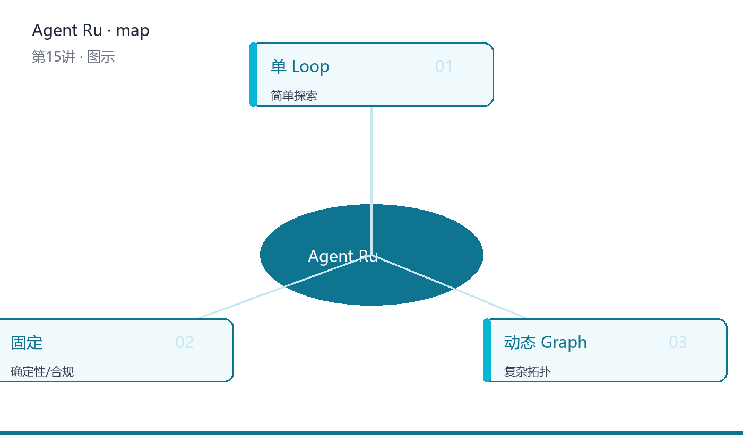
64
本章知识图谱
DataAgent
概念之间的结构关系
01
核心：单 Loop、固定、动态
02
关系：输入→机制→治理
03
全部概念见讲义表格
图：本章概念关系（中心辐射视角）
课程第15讲
Agent Runtime
64

Slide 65
65
应用与实战指南
从理解到落地：场景、步骤与检查清单
Agent Runtime 的混合架构选型与

Slide 66
66
实战路线图
DataAgent
三步从 Demo 到生产
1
场景选择
2
契约先行
3
评测护航
选高频、可验证、低风险场景切入
定义输入/输出/错误语义与验收
建数据集与评分卡再动 Prompt
案例视角：预算审批链路的审批-幂等-验真闭环实测。
课程第15讲
Agent Runtime
66

Slide 67
67
典型应用场景
DataAgent
场景→做法→收益
场景
做法
收益
经营诊断
自主分析闭环
结论可解释
数据查询
只读网关+权限
安全合规
行动执行
审批+幂等
风险可控
场景选择决定治理强度，按风险分级
课程第15讲
Agent Runtime
67

Slide 68
68
落地检查清单
DataAgent
上线前逐项打勾
GO/NO-GO 由硬门槛决定，不由均分决定
功能
核心链路全绿；故障注入通过
01
质量
三层评测达标；回归门禁通过
02
安全
权限/审计/幂等/回滚就绪
03
课程第15讲
Agent Runtime
68

Slide 69
69
优化与拓展指南
让系统随模型共同进化
Agent Runtime 的混合架构选型与

Slide 70
70
优化方向对照
DataAgent
短期补丁 vs 长期资产
短期补丁
长期资产
改 Prompt 救火
局部 if-else 兜底
人工盯梢排查
经验留在个人脑中
规则/Skill/Eval 沉淀
统一 Runtime 治理
Trace+Baseline 驱动
资产随组织复用
延伸阅读：Run/Step/Event 统一执行模型与故障恢复。
课程第15讲
Agent Runtime
70

Slide 71
71
拓展学习地图
DataAgent
三层次进阶
向上
向深
向外
架构与治理体系化
Runtime 与可靠性
多 Agent 与平台化
体系
把本讲机制放进企业级全景图
01
贯通
与前后讲次的接口互相印证
02
课程第15讲
Agent Runtime
71

Slide 72
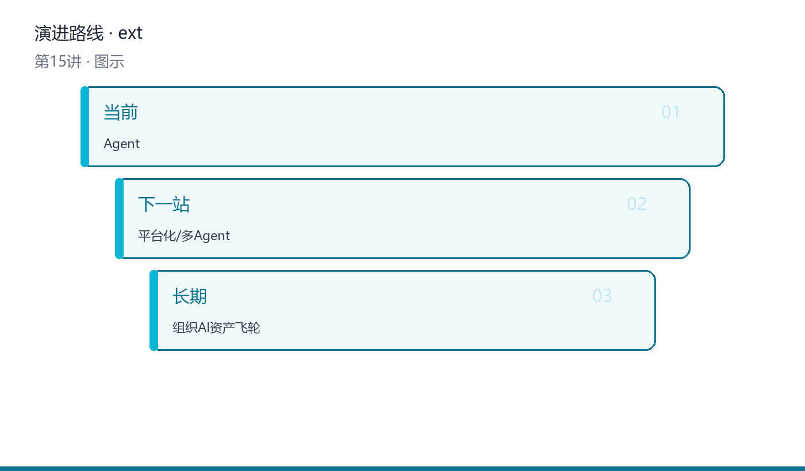
72
演进路线图
DataAgent
本讲在能力阶梯上的位置
01
当前：本讲机制已可运行
02
下一站：与相邻模块协同治理
03
长期：固化为组织级资产
图：从本讲机制到组织资产的演进路径
课程第15讲
Agent Runtime
72

Slide 73
73
治理与常见陷阱
企业级红线与审计要点
Agent Runtime 的混合架构选型与

Slide 74
74
企业级红线清单
DataAgent
红线→后果→防护
红线
后果
防护
越权访问
数据泄漏
硬过滤+审计
未审批副作用
业务事故
审批+幂等
不可回放
无法追责
Trace+Checkpoint
红线一票否决，不允许带病上线
课程第15讲
Agent Runtime
74

Slide 75
75
复习与考核
把本讲装进长期记忆
Agent Runtime 的混合架构选型与

Slide 76
76
复习要点
DataAgent
三个必答题
能讲给同事听懂，才算真正掌握
是什么
单 Loop的定义与边界
01
为什么
自主与流程的混合编排：Harness 负责探索
02
怎么用
在 DataAgent 中跑通 workflow.py 对应
03
课程第15讲
Agent Runtime
76

Slide 77
DataAgent
本章小结
Agent Runtime 的混合架构选型与设计
设计 DataAgent 经营分析主链的控制权矩阵，建立后续
第15讲 · Agent Runtime
企业级Agent工程架构实战营
课程复现资料 · 可公开分享
77

